Slide 1
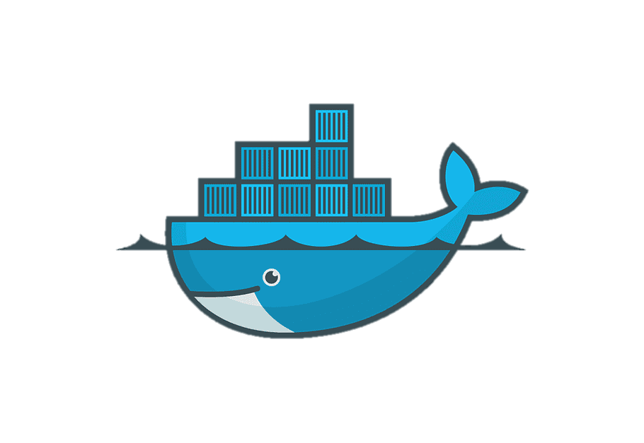
DOCKER
Building and Shipping Apps
Dia 01 – Introdução ao Docker

Slide 2

Considerações Iniciais
  Sobre o treinamento
  Material do treinamento: http://docker.intranet.ufba.br
  Repositório: https://github.com/michelpetterson/intro-docker.git
  Acesso: https://teleport.intranet.ufba.br:3080
  VMs, Links e Responsáveis: https://cutt.ly/AgjUcXb
Docker
Michel Peterson
Building and Shipping Apps
michel.peterson@l1nuxc0d3.com
linkedin.com/in/michelpetterson

Slide 3
Developer + Operations
DevOps
DevOps é a combinação de filosofias, práticas e ferramentas com o objetivo de melhorar a sinergia entre as equipes de desenvolvimento e infraestrutura, de forma que tenhamos um aumento na velocidade e capacidade de entrega dos serviços para o usuário.
  Práticas
    Integração contínua
    Entrega contínua
    Microsserviços
    Infraestrutura como código
    Comunicação e colaboração
Benefícios:
  Velocidade
  Entrega rápida
  Confiabilidade
  Escala
  Colaboração melhorada
  Segurança
Docker
Michel Peterson
Building and Shipping Apps
michel.peterson@l1nuxc0d3.com
linkedin.com/in/michelpetterson

Slide 4
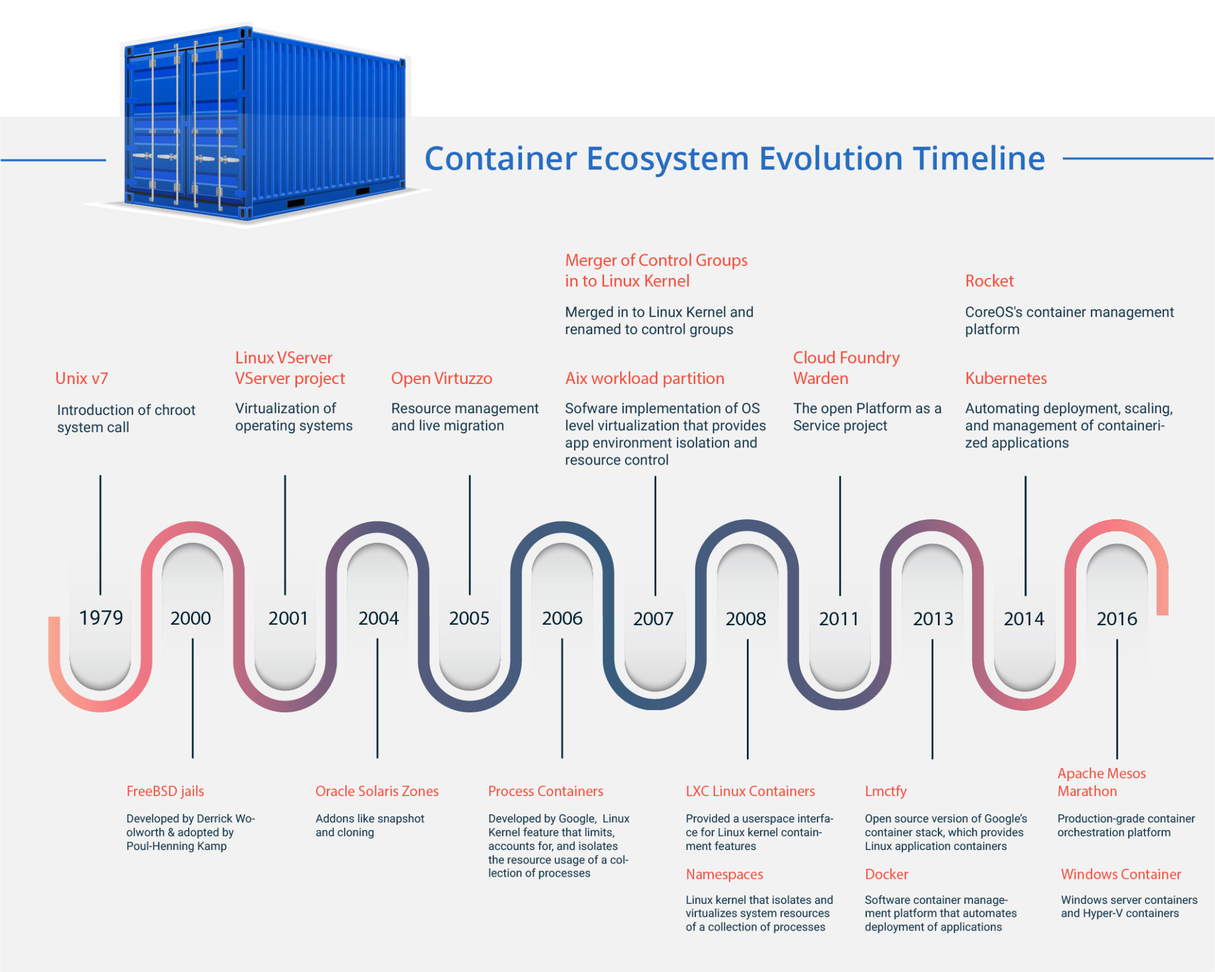
Contêineres - História
Docker
Michel Peterson
Building and Shipping Apps
michel.peterson@l1nuxc0d3.com
linkedin.com/in/michelpetterson

Slide 5
O início
O significado do nome Docker
Foi criado por uma empresa chamada dotCloud fundada em 2011
Posteriormente a empresa passou a se chamar Docker Inc.
O Docker foi liberado ao público em 2013
Inicialmente era baseado no LXC
Um ano depois a empresa criou sua própria engine.
Docker
Michel Peterson
Building and Shipping Apps
michel.peterson@l1nuxc0d3.com
linkedin.com/in/michelpetterson

Slide 6
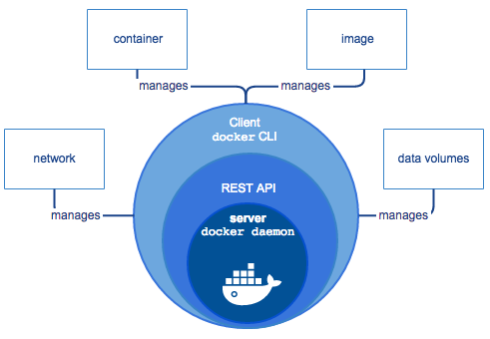
Introdução
O Docker Engine e suas funções:
  Possui um processo chamado “dockerd” que faz a criação de todos os objetos do Docker.
  Possui uma API que utiliza arquitetura REST
  Possui um binário (comando) chamado “docker", que faz a comunicação com o “dockerd”.
  Utiliza o modelo de comunicação “cliente-servidor”
Docker
Michel Peterson
Building and Shipping Apps
michel.peterson@l1nuxc0d3.com
linkedin.com/in/michelpetterson

Slide 7
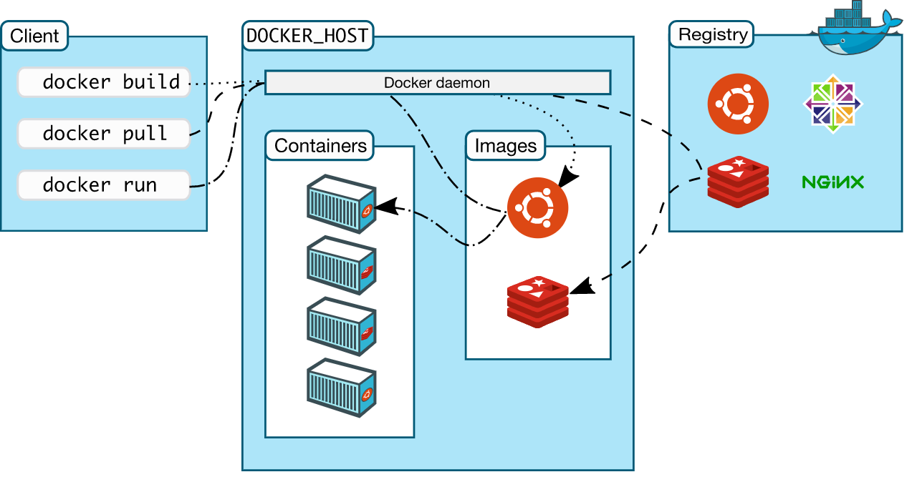
Arquitetura
Algumas características:
  Os componentes cliente e servidor, podem ser executados no mesmo host.
  O cliente pode se conectar através de soquetes locais ou através da rede.
  O processo responsável pelo servidor pode se comunicar com outros processos de outros hosts docker.
Docker
Michel Peterson
Building and Shipping Apps
michel.peterson@l1nuxc0d3.com
linkedin.com/in/michelpetterson

Slide 8
Instalação
A instalação do docker pode ser:
  Para Linux:
    Através do repositório oficial da distro: apt-get update && apt-get install...
    Através do script oficial: curl -fsSL https://get.docker.io | bash (Recomendado)
  Para Windows:
    Através do instalador Docker Desktop: https://hub.docker.com/editions/community/docker-ce-desktop-windows/
Docker
Michel Peterson
Building and Shipping Apps
michel.peterson@l1nuxc0d3.com
linkedin.com/in/michelpetterson

Slide 9
Comandos iniciais
  # docker version
    Mostra as versões do docker engine e do docker client
  # docker info
    Exibe informações númericas sobre os contêineres.
    Exibe informações sobre os plugins
    Exibe informações sobre os recursos do host docker
    Etc…
Docker
Michel Peterson
Building and Shipping Apps
michel.peterson@l1nuxc0d3.com
linkedin.com/in/michelpetterson

Slide 10
Exercícios
Teórico
    https://docs.google.com/forms/d/e/1FAIpQLSdvrL2b21MjtsU_dDpo-irGSfZY3KnHVS1RCf9fG6VUZpvTeQ/viewform
  Prático/Lab:
    https://docs.google.com/forms/d/e/1FAIpQLScgOiwn8BlFgSFhH4NGnc-FHFn961s6hFeRJga5JHXE4xdcPQ/viewform
Docker
Michel Peterson
Building and Shipping Apps
michel.peterson@l1nuxc0d3.com
linkedin.com/in/michelpetterson

